Slide 3
Em rút ra được bài học cuộc sống gì từ câu chuyện trên?

Slide 5
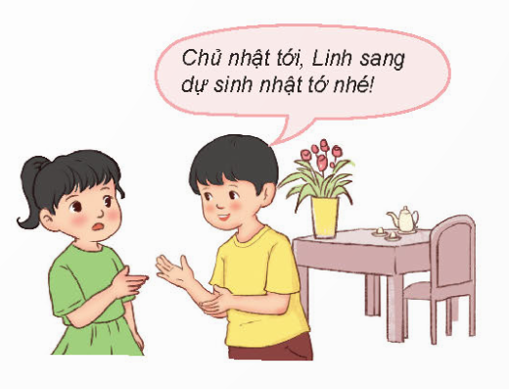
a. Linh dự định chiều Chủ nhật sẽ cùng các bạn tới giúp bà cụ neo đơn ở cùng xóm nhưng Hải mời Linh chiều hôm đó sang nhà dự sinh nhật. Nếu là Linh, em sẽ làm gì?

Slide 6
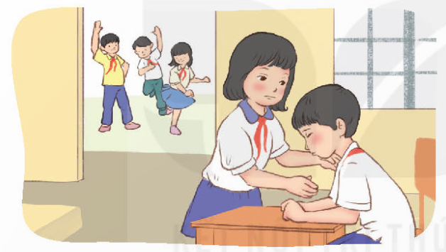
b. Ông nội Phong ốm nặng nên bạn rất buồn. Nếu là bạn của Phong, em sẽ là gì?

Slide 7
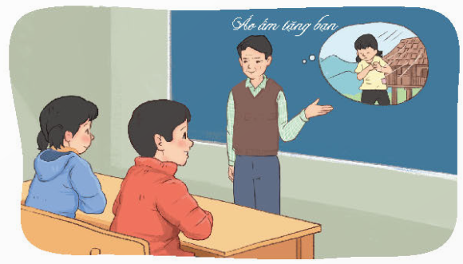
c. Với mong muốn mang đến một mùa đông ấm áp cho các bạn vùng cao, trường em phát động phong trào “Áo ấm tặng bạn”. Em sẽ làm gì?

Slide 8
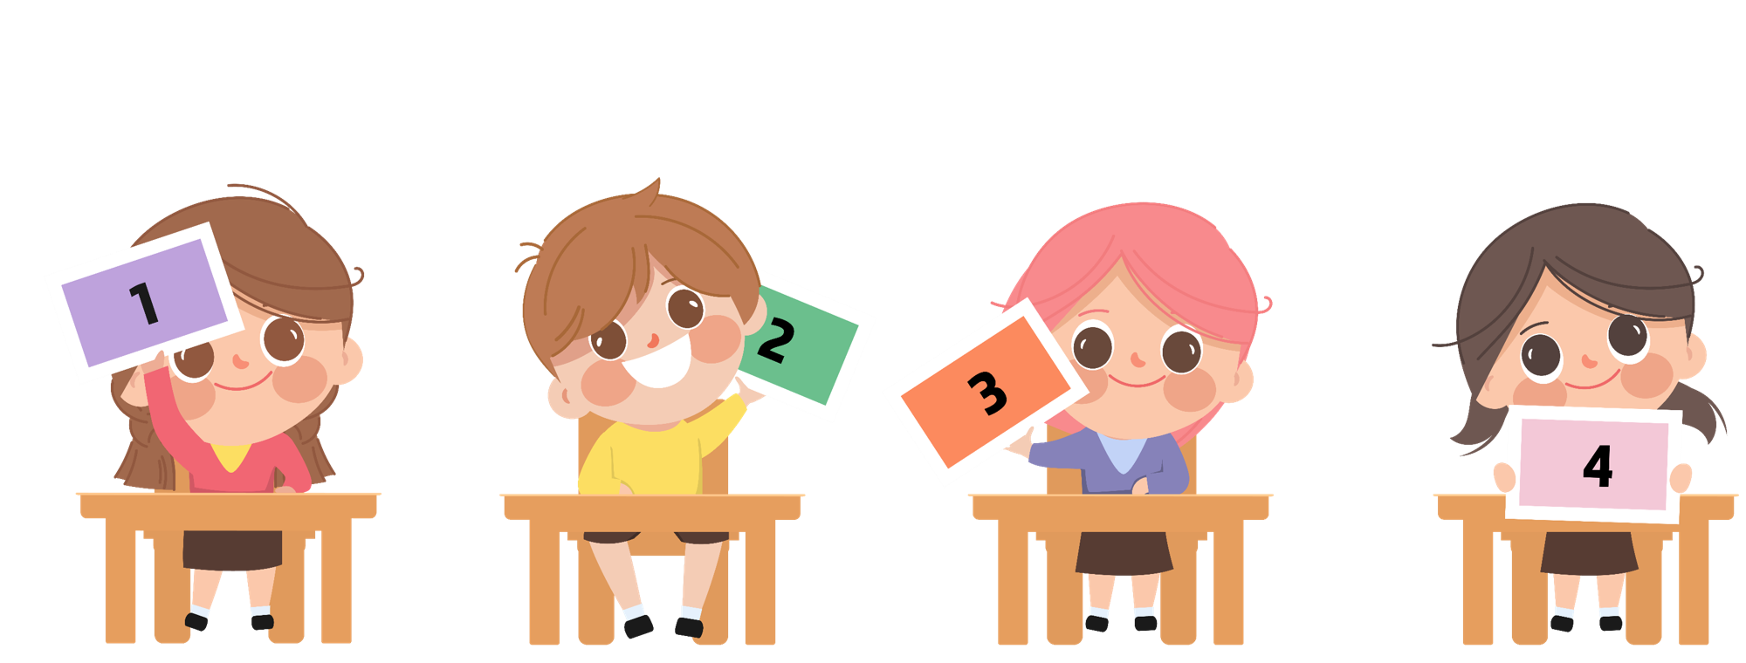
Hãy cùng nhau thảo luận tìm ra cách xử lí tình huống cho các bạn nhé!
THẢO LUẬN NHÓM 4
CÙNG
CHIA SẺ

Slide 9
a. Linh dự định chiều Chủ nhật sẽ cùng các bạn tới giúp bà cụ neo đơn ở cùng xóm nhưng Hải mời Linh chiều hôm đó sang nhà dự sinh nhật. Nếu là Linh, em sẽ làm gì?
Em sẽ rủ Hải cùng sang giúp bà cụ neo đơn sau đó về nhà bạn dự sinh nhật. Nếu Hải không đi thì em sẽ sang giúp bà cụ một mình và sau đó đến nhà bạn dự sinh nhật sau.

Slide 10
Em sẽ động viên và chia sẻ với Phong.
b. Ông nội Phong ốm nặng nên bạn rất buồn. Nếu là bạn của Phong, em sẽ là gì?

Slide 11
c. Với mong muốn mang đến một mùa đông ấm áp cho các bạn vùng cao, trường em phát động phong trào “Áo ấm tặng bạn”. Em sẽ làm gì?
Em sẽ lọc những bộ quần áo mùa đông còn tốt không dùng đến để giúp đỡ các bạn vùng cao.

Slide 13
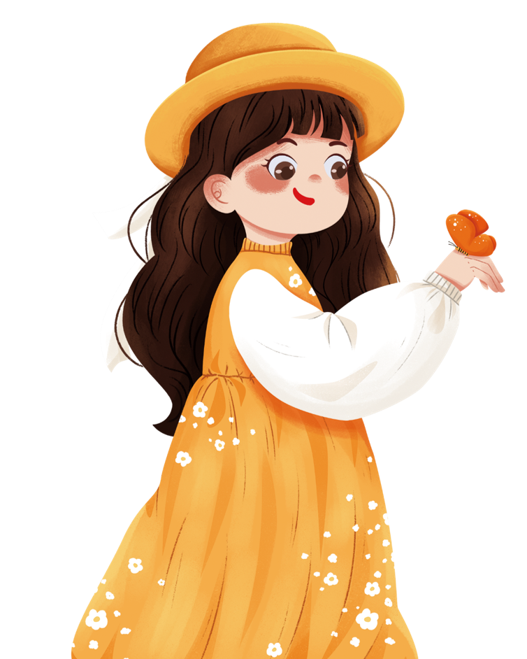
1. Em hãy tìm những câu ca dao, tục ngữ, bài thơ, bài hát,… nói về sự cảm thông, giúp đỡ con người
2. Em hãy viết những lời yêu thương để gửi đến người có hoàn cảnh khó khăn (Ví dụ: một bạn ở vùng cao bị lũ quét cuốn trôi hết sách vở, một bạn bị bệnh nặng không thể đến trường,…)

Slide 14
Em hãy cùng các bạn trong nhóm xây dựng và thực hiện kế hoạch giúp đỡ người khó khăn theo bảng gợi ý sau:
3
Tên người cần giúp đỡ | Hoàn cảnh khó khăn | Những việc có thể giúp đỡ họ | Phân công nhiệm vụ | Thời gian thực hiện

Slide 15
1. Em hãy tìm những câu ca dao, tục ngữ, bài thơ, bài hát,… nói về sự cảm thông, giúp đỡ con người
Những câu ca dao, tục ngữ nói về sự quan tâm, cảm thông, chia sẻ:
- Một miếng khi đói bằng một gói khi no. Ý nghĩa: Sự giúp đỡ người khác khi gặp khó khăn, nghèo khó thật đáng quý. Cho dù hoàn cảnh gia đình đã khá giả nhưng cũng không thể so sánh được với sự giúp đỡ những người gặp khó khăn, nghèo khổ, cho dù chỉ là 1 món quà nhỏ.
- Thương người như thể thương thân. Ý nghĩa: Yêu thương, trân trọng người khác như yêu thương, trân trọng chính bản thân mình.
- Lá lành đùm lá rách. Ý nghĩa: Những người có cuộc sống đầy đủ cần biết đùm bọc, giúp đỡ những người gặp hoàn cảnh khó khăn. Trong cuộc sống, con người phải biết yêu thương, giúp đỡ lẫn nhau.
- Nhường cơm, sẻ áo. Ý nghĩa: Chia sẻ những thứ cần thiết cho nhau khi thấy người khác gặp khó khăn trong cuộc sống, cũng như câu máu chảy ruột mềm là người một nước phải biết đùm bọc và giúp đỡ nhau, đừng như chỉ vì chút ít lợi lộc mà bỏ mặc người khác, chỉ cần có lòng với nhau là được đừng mà quên giúp đỡ họ.
- Bầu ơi thương lấy bí cùng/ Tuy rằng khác giống nhưng chung một giàn. Ý nghĩa: Con người phải biết yêu thương, đùm bọc lẫn nhau. Tuy không cùng một mẹ sinh ra nhưng cũng cùng chung dòng máu con Rồng cháu Tiên, là anh em một nhà.

Slide 16
2. Em hãy viết những lời yêu thương để gửi đến người có hoàn cảnh khó khăn (Ví dụ: một bạn ở vùng cao bị lũ quét cuốn trôi hết sách vở, một bạn bị bệnh nặng không thể đến trường,…)
Bạn Chi đang bị ốm nên không thể đến trường được. Sau khi biết chuyện em viết thư đôi lời gửi đến bạn:
Chi à, bạn đã đỡ chưa? Hôm nay, ở lớp mình học vui lắm. Cậu cố gắng uống thuốc và ăn uống đầy đủ để mau khỏi bệnh nhé! Bọn tớ nhớ cậu lắm! Bọn tớ mới mua một con búp bê đẹp lắm, khi nào cậu đi học thì chơi cùng với bọn mình nhé! Chúc cậu mau sớm khỏi bệnh!

Slide 17
Em hãy cùng các bạn trong nhóm xây dựng và thực hiện kế hoạch giúp đỡ người khó khăn theo bảng gợi ý sau:
3
Gợi ý
Tên người cần giúp đỡ | Hoàn cảnh khó khăn | Những việc em có thể giúp họ | Phân công nhiệm vụ | Thời gian thực hiện
Bà Trịnh Thị Xuân | sống neo đơn một mình | hỏi thăm, trò chuyện, dọn dẹp nhà cửa | Lan: gấp quần áo Thu: quét sân nhà Em: trò chuyện | Thứ 6 ngày 22/10 lúc 17h
Bạn Nguyễn Thị Lê Hoa | mồ côi cha mẹ | giúp bạn học bài, trò chuyện, | Minh: kèm bạn môn Toán Thảo: kèm bạn môn Tiếng Việt Em: kèm bạn môn Tiếng Anh | Thứ 7 ngày 29/11 lúc 8h

Slide 18
